Slide 1


약쟁이가 되고싶은 당신!
주목하세요
01
프로젝트 개요
02
팀 구성원 역할 소개
03
프로젝트 수행절차
04
프로젝트 수행결과
05
자체평가 의견

Slide 2
01
프로젝트 개요

Slide 3
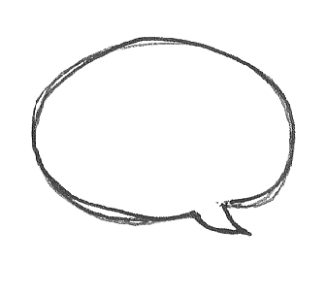

1. 프로젝트 개요
최근 자꾸만 늘어가는 유행성 질병(코로나,독감)등
확진자의 수가 늘어남에 따라 병원,약국에 가는 것 마저 불안해하는 사람이 늘어나고 있어 이에 따라 최신 트랜드는 직접 매장 방문이 아닌 주문이라는것에 컨셉을 둬 근처 약국에서 물품을 떼와 배송해주는 주문 플랫폼을 만들어보자는 취지 하에 제작을 하게 되었음.

Slide 4
02
팀 구성원
역할 소개

Slide 5



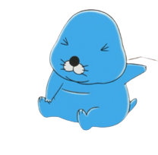
2. 팀 구성원 역할 소개
조장 권병진
조원 신예원
조원 백정윤
조원 홍주환
코드 총괄
훈수 총괄
ENTJ (추격자) 꼰대 통솔자
주문수정 코드 / DB 전체 담당
INFP (도망자1) 잔소리하면 성실해지는 중재자
FORM 제작 및 PPT 제작 총괄
프레젠테이션 마스터
ISFJ 팀 분위기 수호자
자료수집 및 삽화 조사 담당
명세서 총괄
INFP (도망자2)맡은건 책임지는 한 친절한 중재자

Slide 6
03
프로젝트
수행 절차

Slide 7
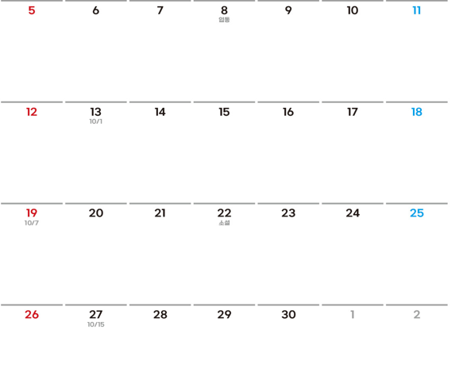
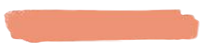
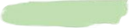
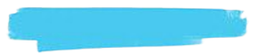



3.
프로젝트 수행절차
프로젝트 일정
프로젝트 주제 선정 및 역할 분배
DB 테이블 작성
코드 작성 및
PPT 제작
코드 수정
발표준비
발표

Slide 8
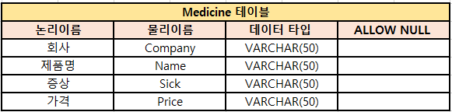
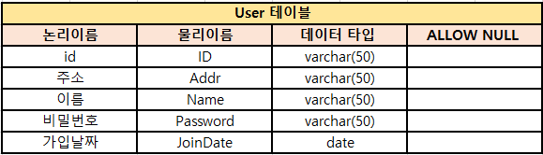
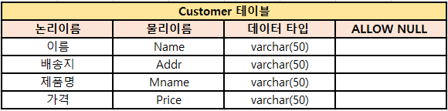
3.
프로젝트 수행절차
테이블 명세서
200개 이상의 약품 정보를 DB에 저장
조회 메뉴에서 사용자가 약품을 조회
할 때 DB에 저장된 데이터들이 출력됨
회원가입 시 회원 정보를 DB에 저장
개인정보 수정에서 비밀번호, 이름,
주소를 변경할 수 있음
주문 시 고객정보를 DB에 저장
주문정보 수정에서 이름과 배송지를
변경 할 수 있음

Slide 9
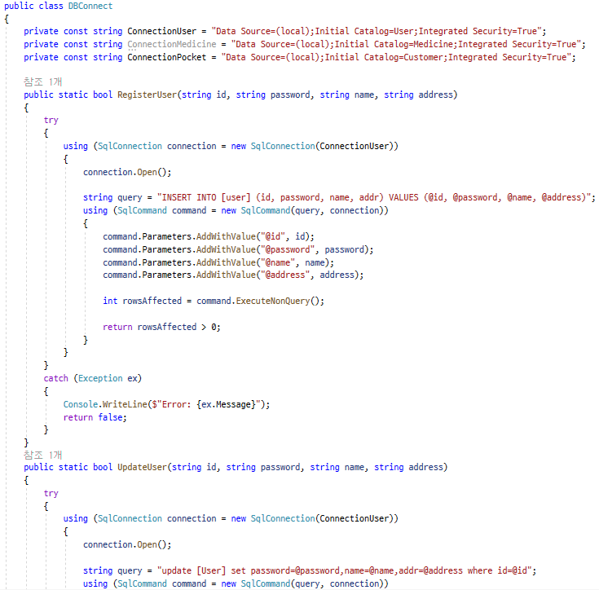
3.
프로젝트 수행절차
DB 커넥션 소스코드
후에 설명할 customer DB의 insert문과 동일

Slide 10
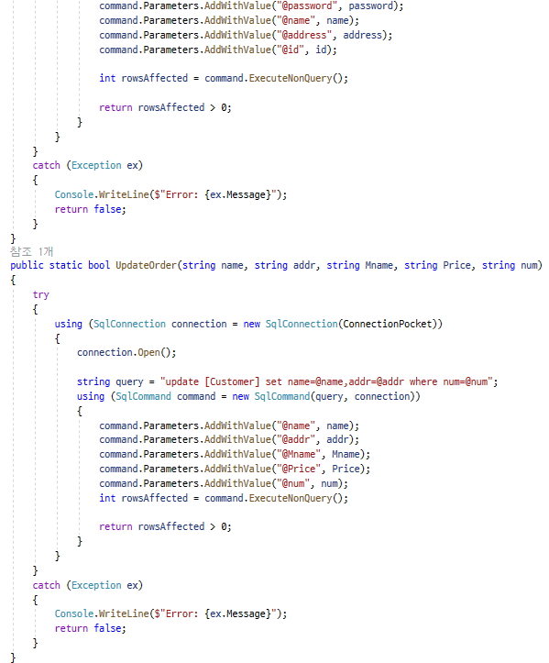
3.
프로젝트 수행절차
DB 커넥션 소스코드
orderRepair를 통해 주문 내용을 변경할 때, update문을 통해 customer DB의 데이터를 변경시켜준다.

Slide 11
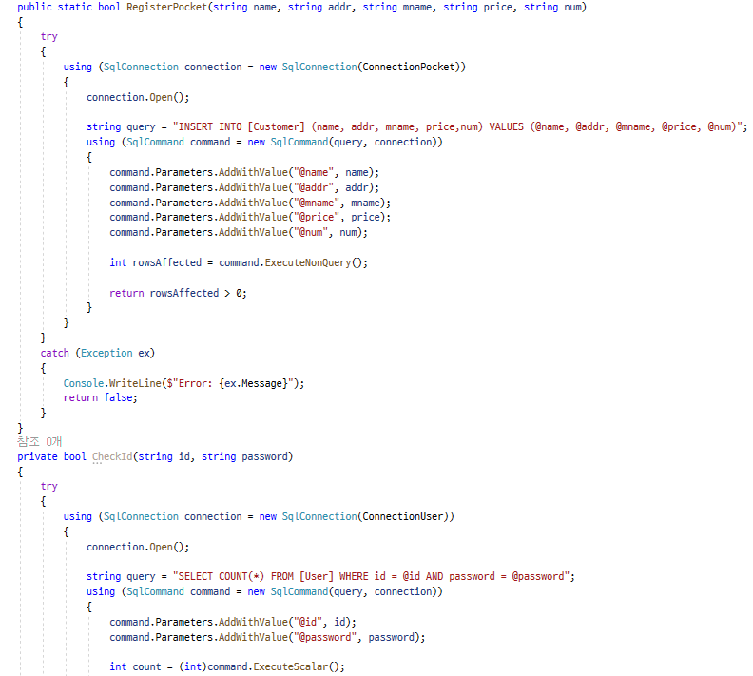
3.
프로젝트 수행절차
DB 커넥션 소스코드
search폼을 통해 제품을 선택하고 개인정보를 입력해 구매할 경우 customer DB에 insert문을 이용해 데이터를 저장해준다.

Slide 12
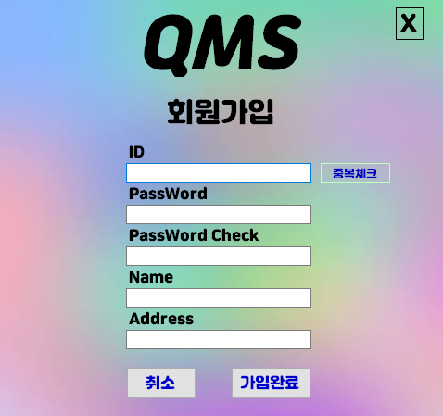
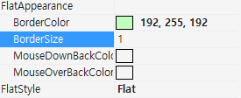
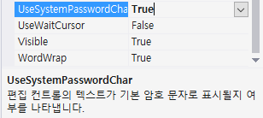
3.
프로젝트 수행절차
회원가입 Form
중복체크 버튼이 눈에 띄기 쉽게 버튼 굵기와 색상 조정
비밀번호 암호화 하기위해 텍스트 박스에 기본 암호 문자 설정
회원가입 시 입력했던 값들은 DB의 USER 테이블에
저장되며 이미 가입된 ID를 중복체크 할 수 있고,
PASSWORD를 다르게 입력했을 시 가입이 불가능함.

Slide 13
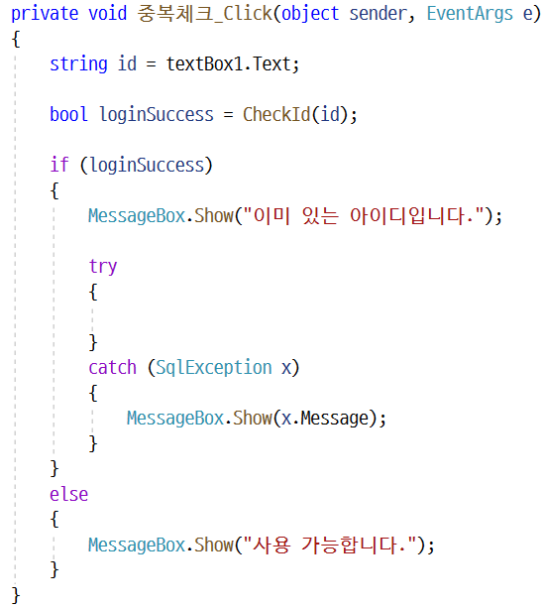
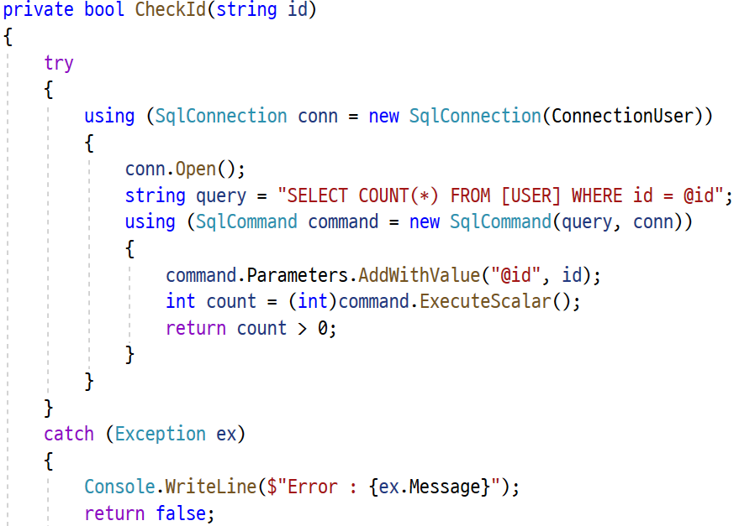
3.
프로젝트 수행절차
회원가입 소스코드
userDB에 입력받은 ID와 같은 내용이 있다면 ID는 고유키 임으로 사용불가능한 ID임을 알려준다.

Slide 14
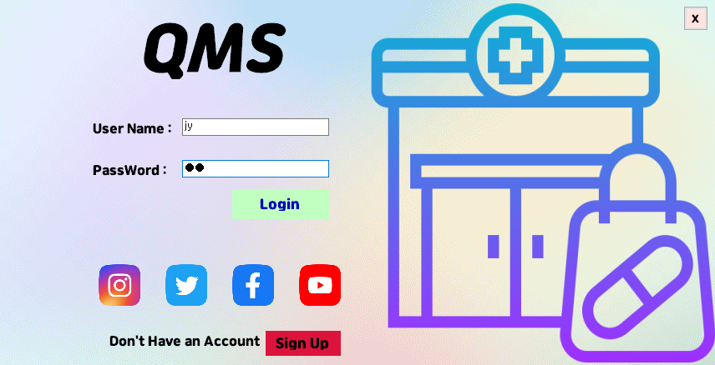
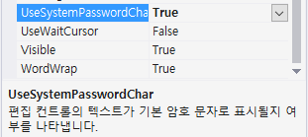
3.
프로젝트 수행절차
로그인 Form
비밀번호 암호화 하기위해 텍스트 박스에 기본 암호 문자 설정
버튼 및 폰트 색상은
가시성에 좋게 설정
DB와 연동하고 USER 테이블에 저장된 ID와 PASSWORD를 조회 후 값을 입력받아 로그인 실행

Slide 15
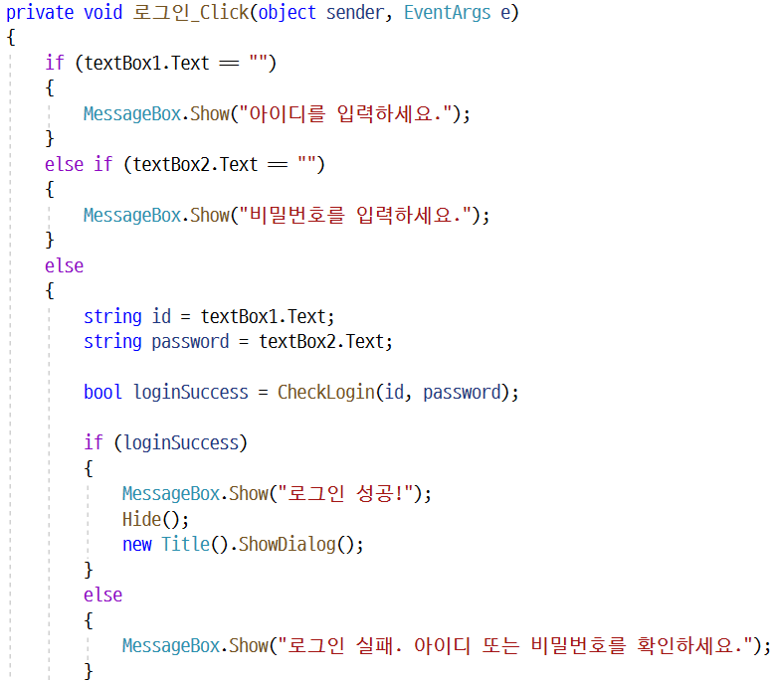
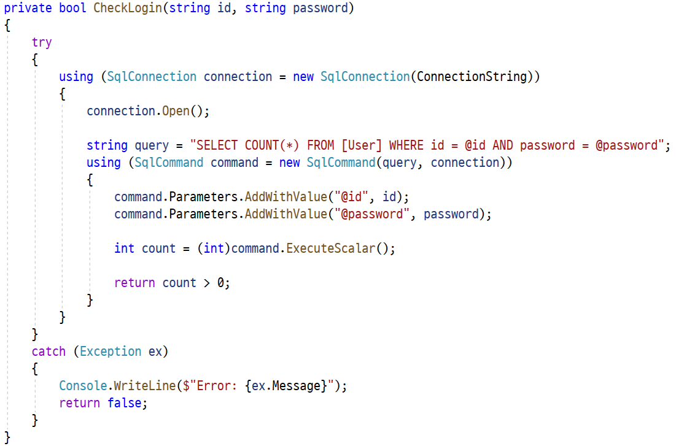
3.
프로젝트 수행절차
로그인 소스코드
입력받은 id와 pw를 매개변수로 CheckLogin메서드로 전달해 user DB에 입력되어 있는 내용을 조회하고 일치하는 내용이 있다면 로그인에 성공하게 된다. (전과 동일)

Slide 16
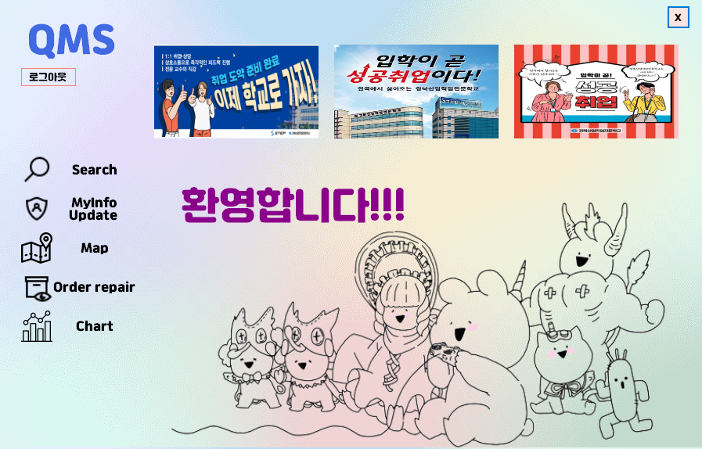
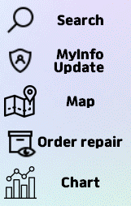
3.
프로젝트 수행절차
타이틀 Form
버튼 이미지 뒷배경은
투명화 처리
타이틀 Form에서 버튼을 누르게 되면 해당 기능 Form으로 이동함

Slide 17
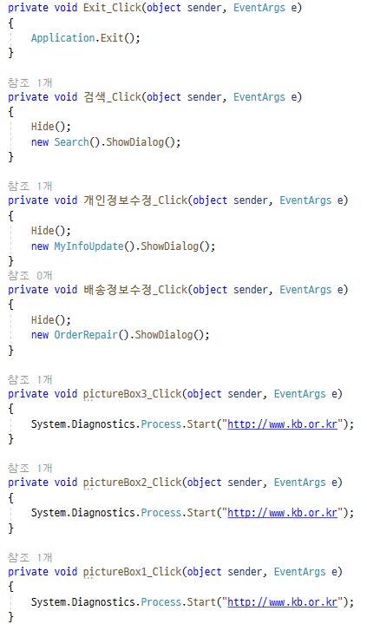
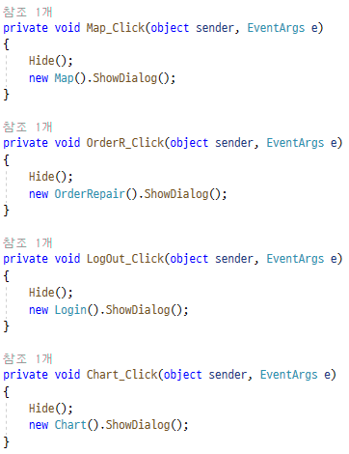
3.
프로젝트 수행절차
타이틀 소스코드
각 버튼에 할당된 Form을 화면에 출력해준다.
마찬가지로 각 픽쳐박스에 할당된 주소값을 pc별 기본브라우저를 통해 열어준다.

Slide 18
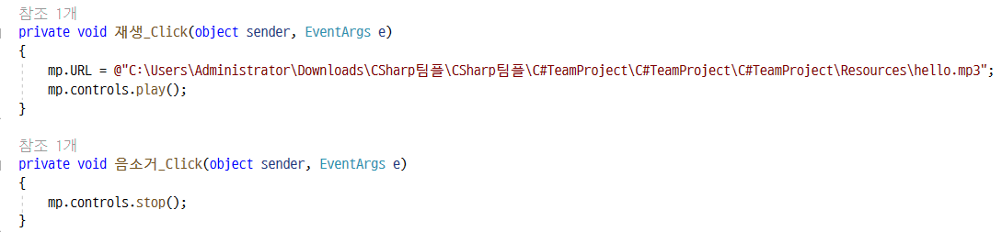
3.
프로젝트 수행절차
타이틀 소스코드
배경음악 재생을 위해 windows.media 참조를 추가하고 new windowsmediaplayer를 mp로 만들어 사용하였다.

Slide 19
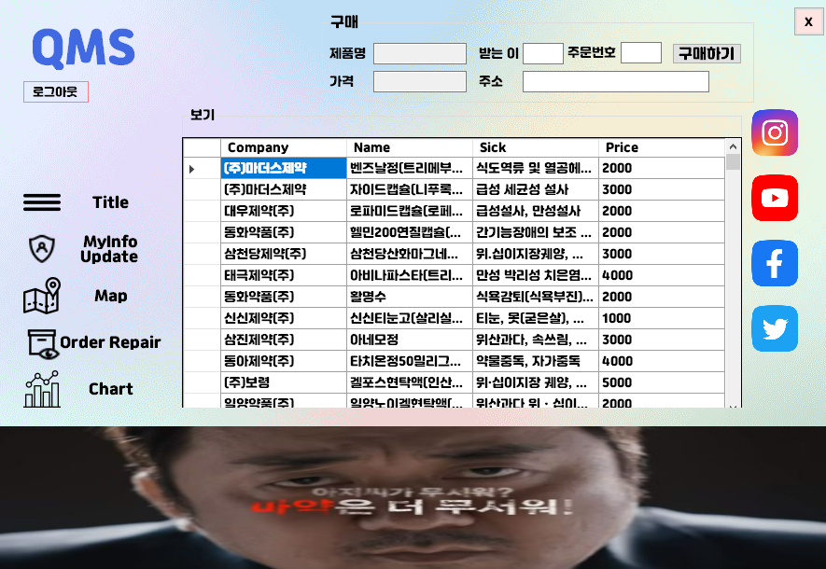
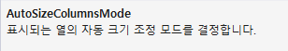
3.
프로젝트 수행절차
제품조회 Form
DataGridView 조회 시
데이터 정보들이 나타나면
표 오른쪽에 공백이 생기는
것을 방지하기 위해 Fill 설정
DataGridView에 약품 정보를 조회하여 사용자가
증상에 맞는 약품을 선택하고 개인정보를 입력해
구매할 수 있음

Slide 20
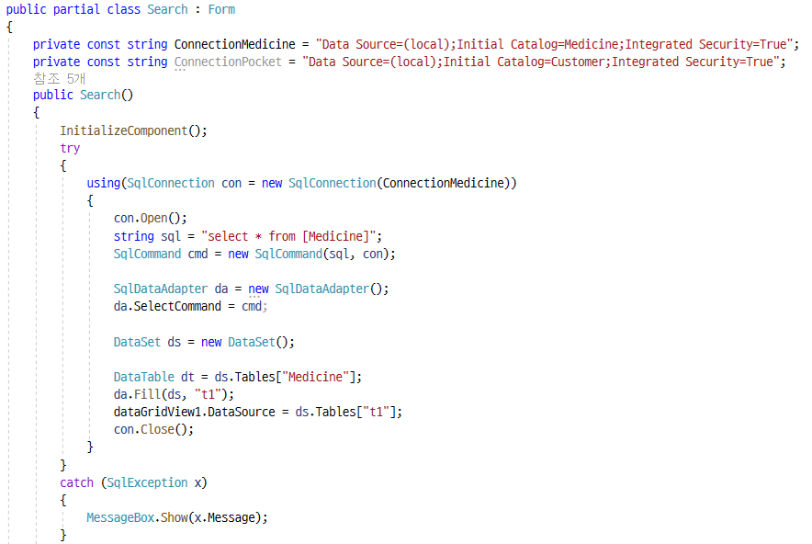
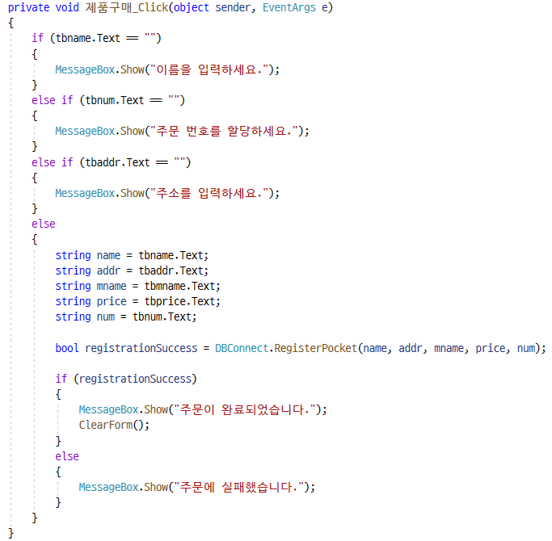
3.
프로젝트 수행절차
제품조회 소스코드
connection@@를 생성해 DB에 연결하는 코드를 작성 그리드뷰에 출력하기 위한 코드
제품 조회 후 구매를 위한 예외처리와 DB에 넣어줄 코드 DBConnect의 메서드를 호출해 사용한다.

Slide 21
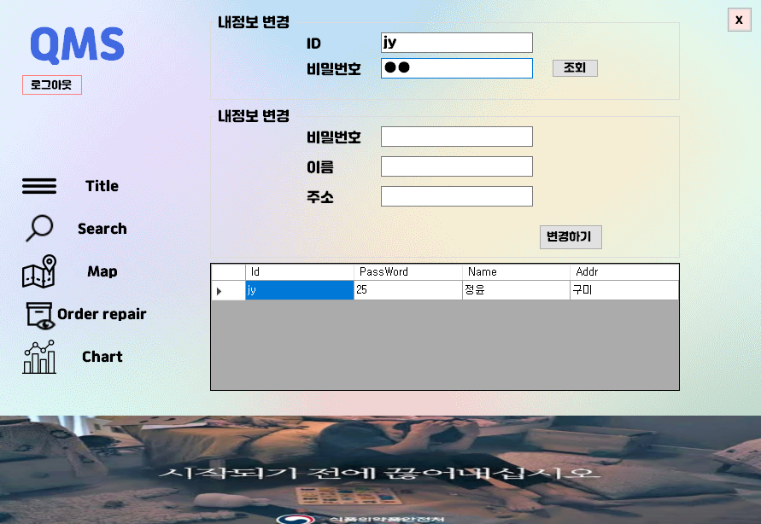
3.
프로젝트 수행절차
개인정보 조회 및 수정 Form
비밀번호 텍스트 박스 암호화

Slide 22
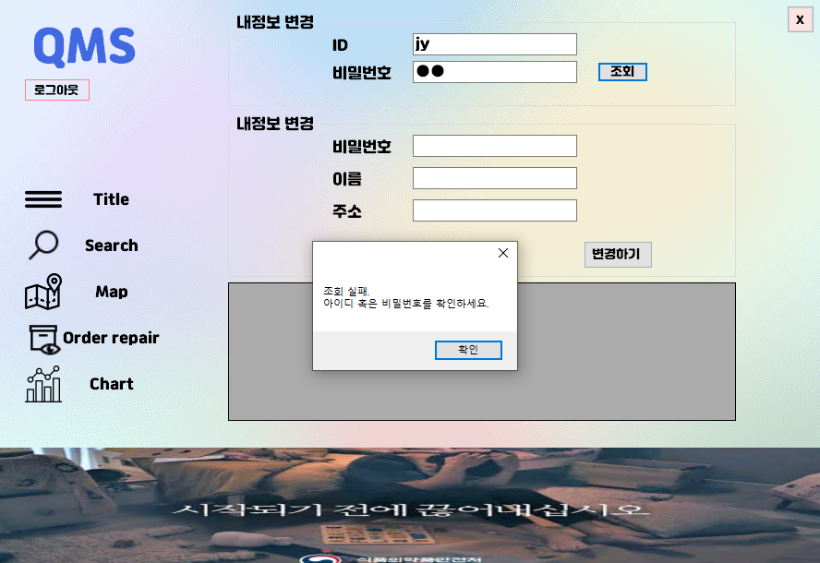
3.
프로젝트 수행절차
개인정보 조회 및 수정 Form
조회 성공시 Form
조회 실패시 Form

Slide 23
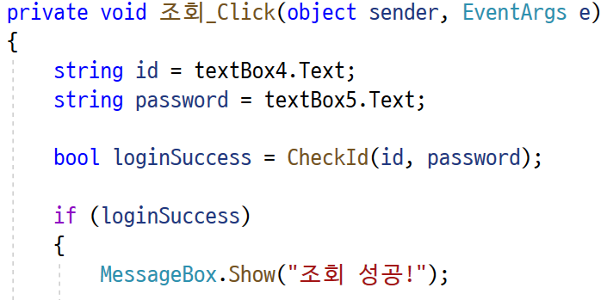
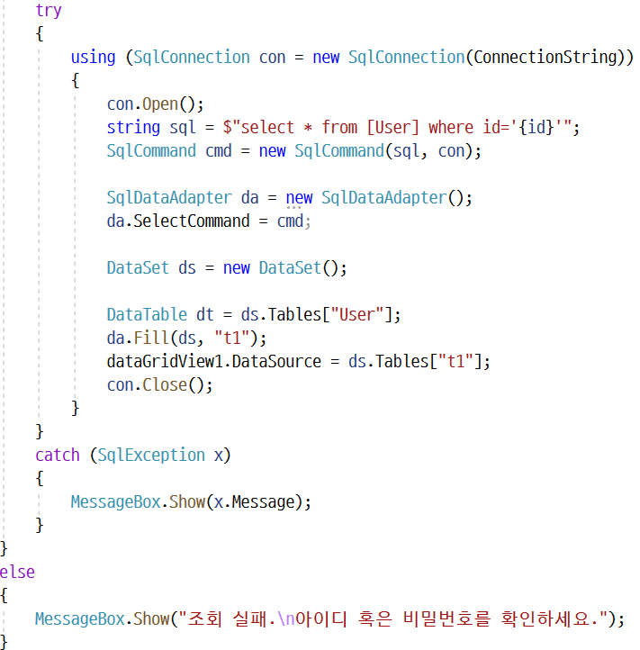
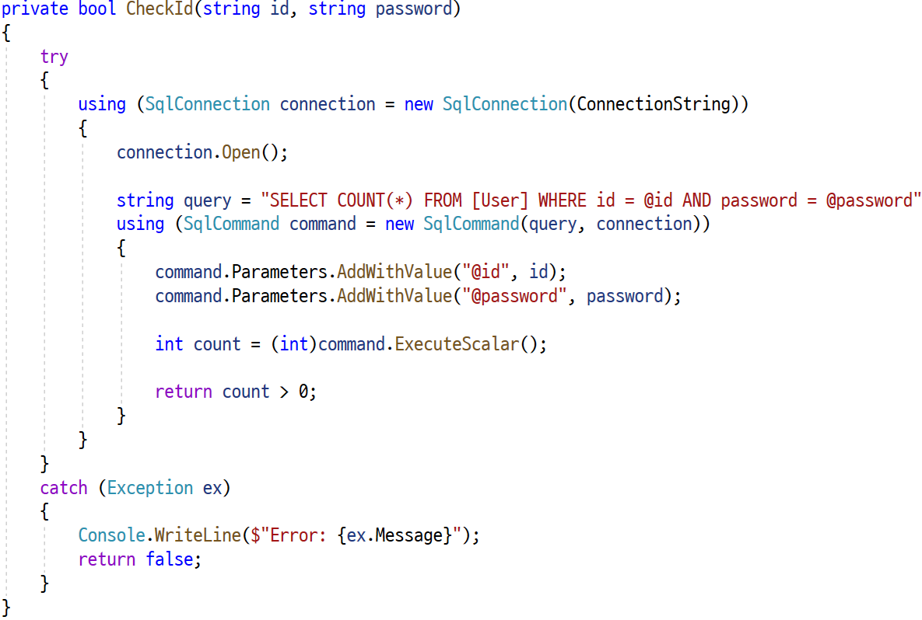
3.
프로젝트 수행절차
개인정보 조회 및 수정 소스코드
Login에서 사용했던 메서드를 재활용해 입력받은 id와 pw를 활용해 조회
앞서 조회한 내용을 토대로 데이터그리드뷰에 띄워주는 코드

Slide 24
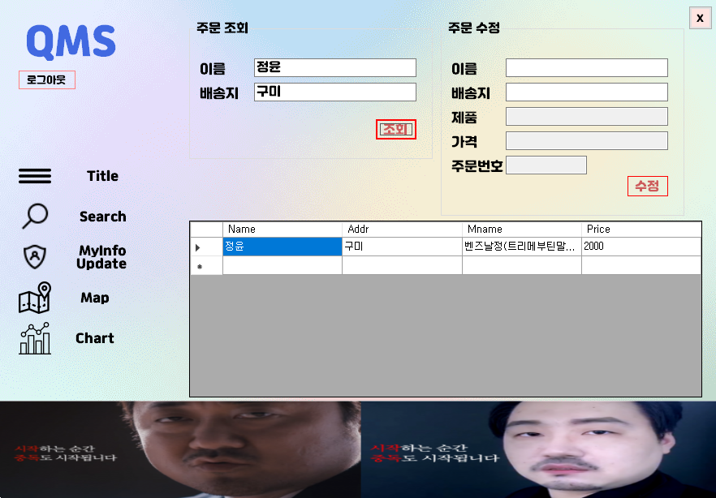
3.
프로젝트 수행절차
주문조회 및 수정 Form
DB에 저장된 고객의 이름과 주소 정보를 불러들어 조회 해주고 예외처리 실패시 에러메세지를 출력함

Slide 25
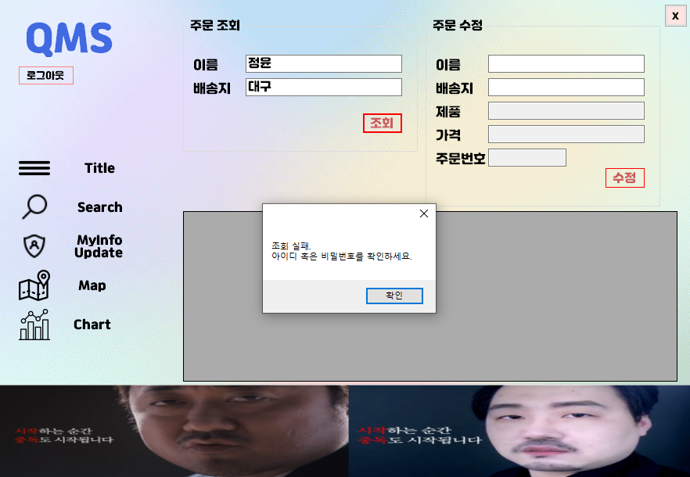
3.
프로젝트 수행절차
주문조회 및 수정 Form
주문 조회 성공시 Form
주문 조회 성공시 Form

Slide 26
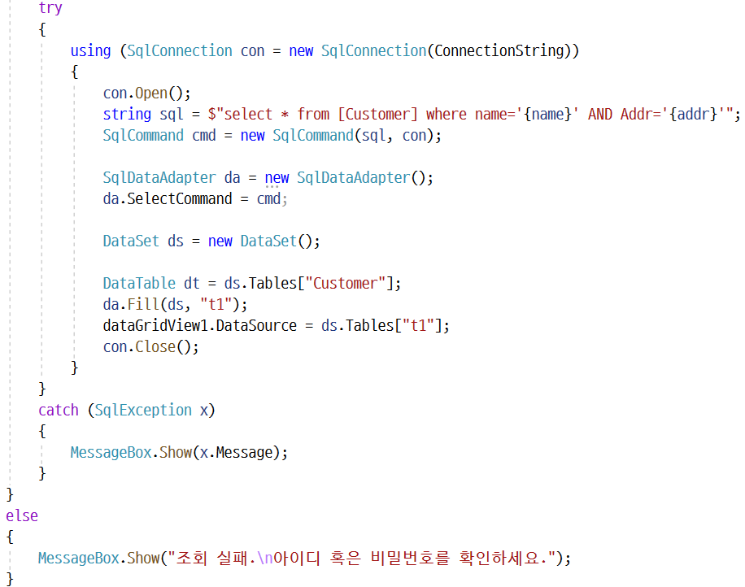
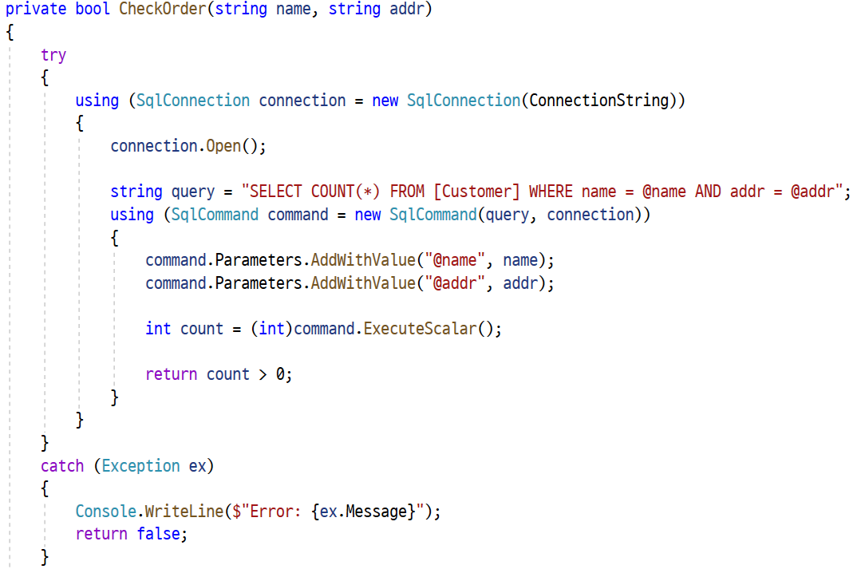
3.
프로젝트 수행절차
주문조회 및 수정 소스코드
조회 창에서 입력받은 이름, 주소를 통해customer DB에서 동일한 내용이 있는지 여부 체크
변경 창에서 입력받은 이름,주소를 통해 customer DB의 내용 수정

Slide 27
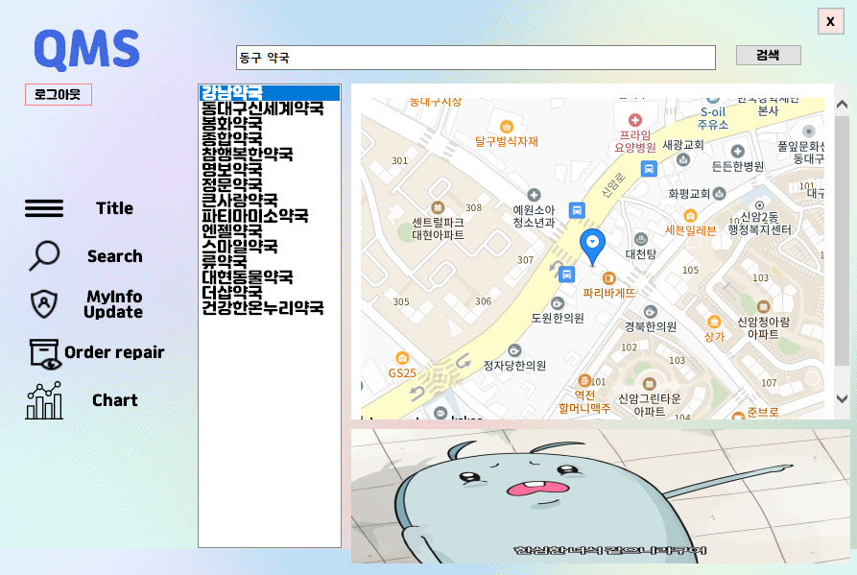
3.
프로젝트 수행절차
MAP Form
카카오 API를 활용하여 MAP Form 구현

Slide 28
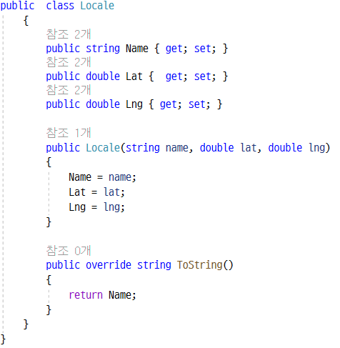
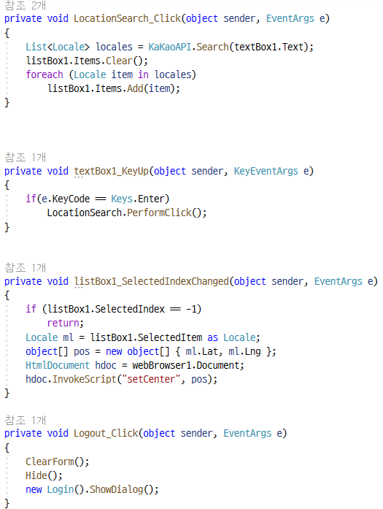
3.
프로젝트 수행절차
MAP 소스코드
Map Form에서 조회될 약국명과
위치 좌표가 선언된 클래스.
해당 지역 약국을 입력하면 응답한 값들이 나오고
Enter키를 누르면 클릭이 강제호출됨.

Slide 29
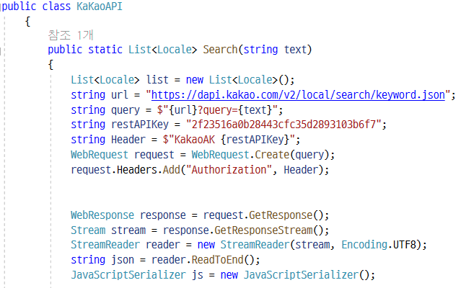
3.
프로젝트 수행절차
MAP 소스코드
카카오 맵 API 주소를 URL로 호출하고
요청을 API에 보내 응답받아 지도를 출력함

Slide 30
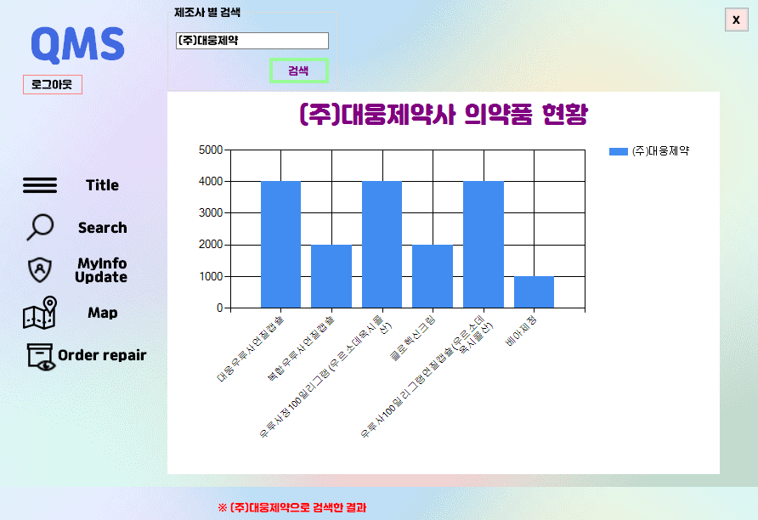
3.
프로젝트 수행절차
Chart Form
제약 회사 별 검색을 통해 제품 별 가격으로 차트를 표현

Slide 31
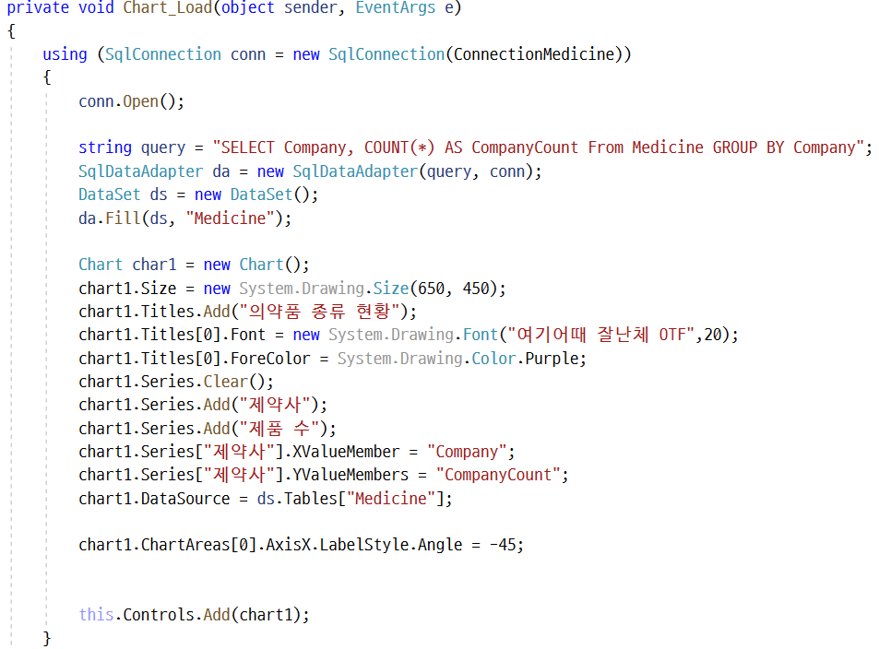
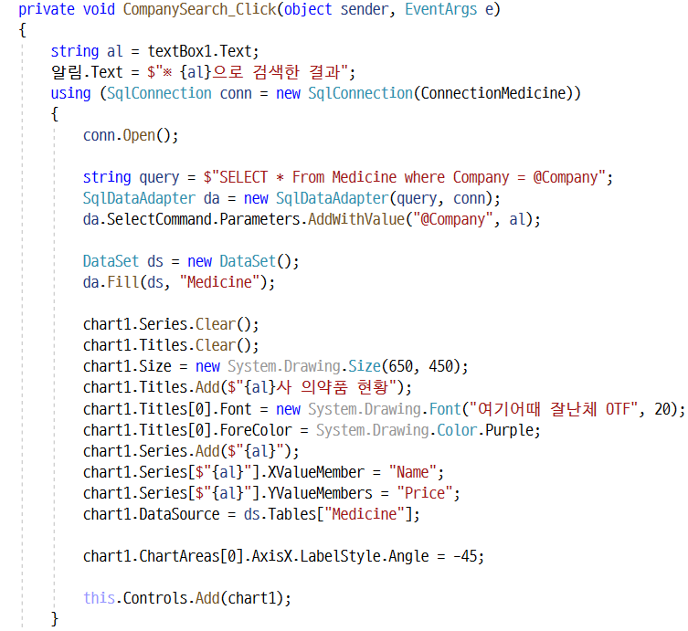
3.
프로젝트 수행절차
Chart 소스코드
CHART1에 대한 타이틀, 시리즈, 시리즈에 대한 X,Y값을 지정 후 차트에 표기해준다.
LABEL앵글을 -45도를 줘 대각선으로 텍스트를 표기하여 후에 데이터가지가 많아졌을 때, 서로 꼬이는 일이 생기지않도록 예방해주었다.
입력받은 검색어(회사이름)을 통해 DB에 같은 회사명의 제품을 셈해주고 가격별로 차트에 나열해준다.

Slide 32
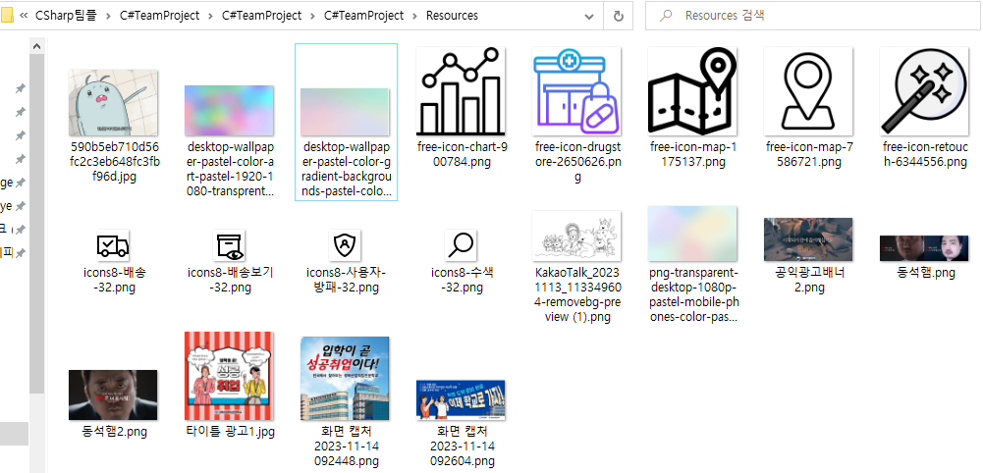
3.
프로젝트 수행절차
리소스 파일
Form에 사용한 이미지를 리소스 파일에 보관하여 여러 컴퓨터
에서도 이미지를 옮기지 않아도 오류없이 Form 실행 가능

Slide 33
04
프로젝트
결과

Slide 34
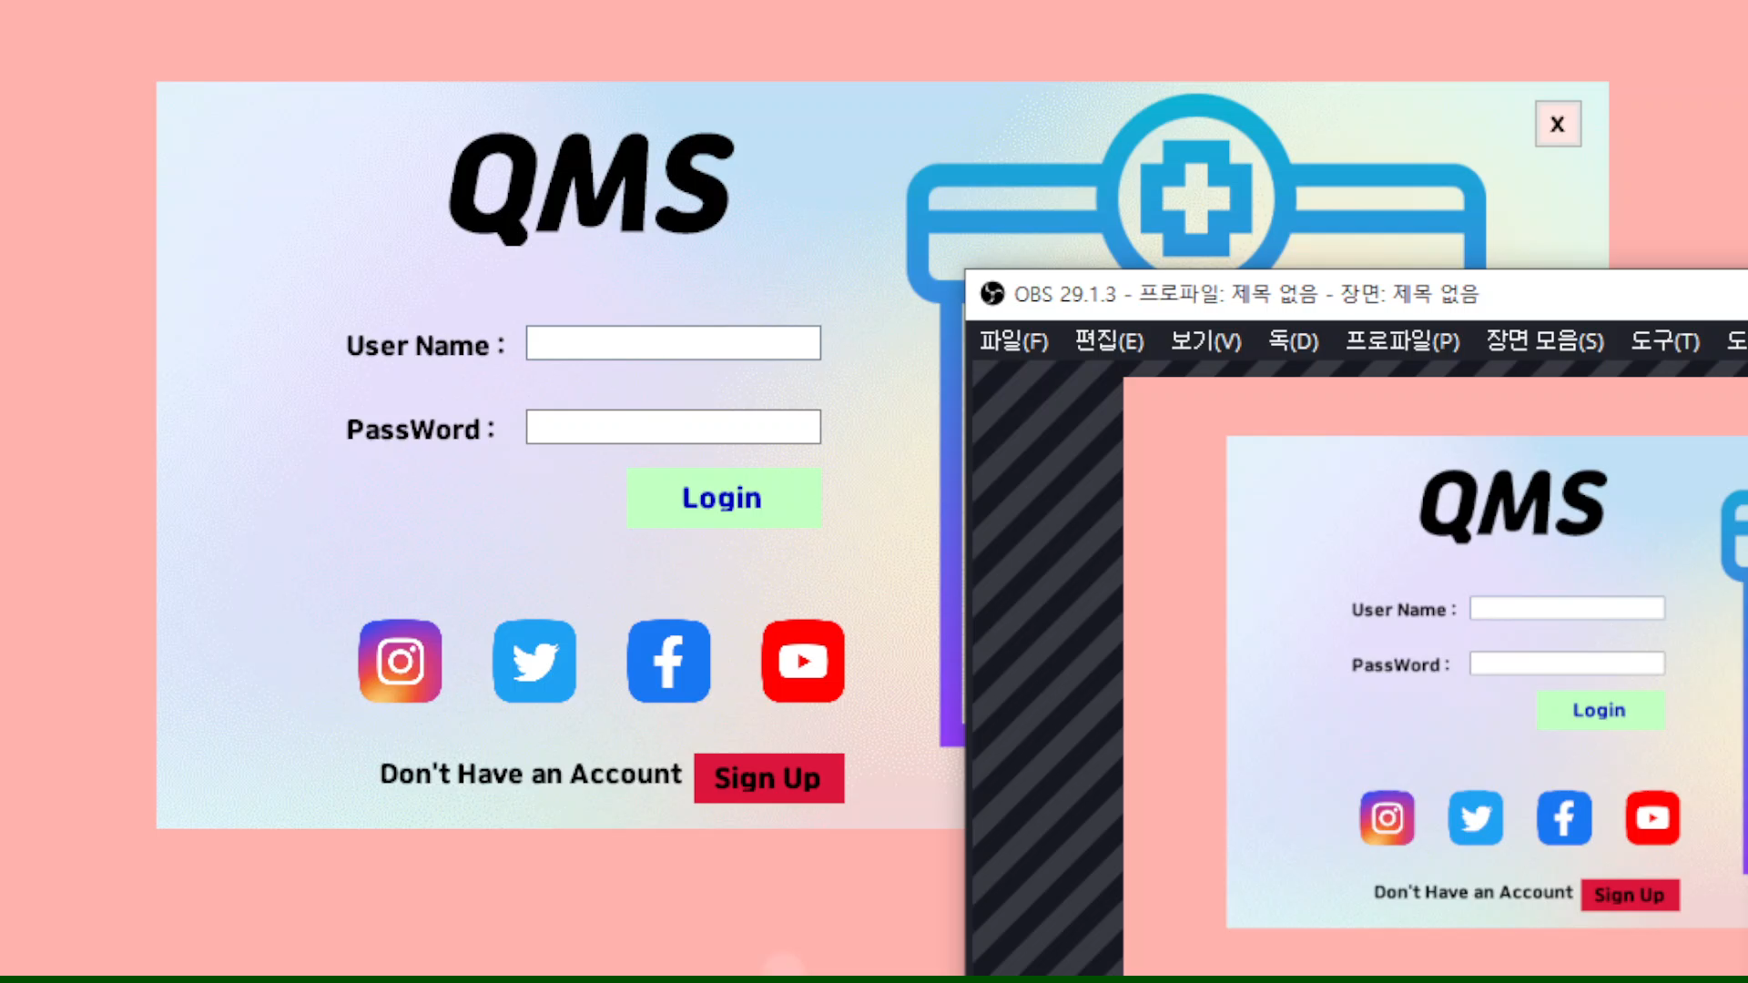
4. 프로젝트 결과

Slide 35
05
자체평가
의견

Slide 36
5. 자체평가 의견
조장 권병진
조원 신예원
상상력 부족으로 다소 완성본이 밋밋한거 같지만 팀원 전체가 단합해 순조롭게 완성하게되었고 평소 교류가 없던 같은 반 인원들과 친분이 생긴거같아 만족스럽습니다.
윈도우폼: 우와 신기해! 재미있어!
공공데이터 API: 아... 이런 것도 가능하네?
DB연동: ...?
C# 너무 어렵습니다. 분발하겠습니다!
조원 백정윤
조원 홍주환
Form을 제작 하면서 조장님의 요구조건이 많아 까다로웠지만 제작하면서 많은 창의성을 발휘했고 차후 프로젝트때 이번 경험이 도움이 될 것 같고 조원들과
교류도 하면서 친해진 것 같아 보람찬
프로젝트 기간이었습니다.
약품조회 프로그램을 만들어 공공데이터를 활용하여 수요가 많은 데이터를 조회하는 방법에 대해 알게되어 흥미로웠으며 팀원분들과 소통하며 의견을 나누며 프로젝트를 좋게 만들어 좋았습니다.

Slide 37
06
Q & A

Slide 38
감사합니다
아이디어 : 약쟁이들(1조)
코드 : 권병진,신예원 간섭쟁이 : 권병진 훈수맨 : 권병진
DB : 신예원 도망자 : 신예원 잡은 사람 : 백정윤,권병진
Form : 백정윤 명세표 : 홍주환 간식 준 사람 : 신예원
간식 먹은 사람 : 이동준 도움을 주신 분 : 이동준,이유나,C#UI아카데미
같이 논 사람 : 2조 채점하는 사람 : 이동준
방금 전화 온 사람 : 신한은행(카드만들어줘)
방금 잔 사람 : 이현오 방금 엎드렷다 일어난 사람 : 홍주환
더 이상 쓸게 없고 생각나는게 없고 지금 내가 무슨 말을 하는지도 잘 모르겠지만
아무튼 일단 뭐라도 올려보내야하니까 쓰고는 있는데 이게 맞는 짓인지는 잘 모르겠다만은 아무튼 일단 쓰고 있습니다 그냥 그랬구나하고 읽어주시면 감사하게습니다.다들 남은 기간동안 행복하게 잘 배우고 좋은데 갔으면 좋겠지만 우리가 더 좋은데 갔으면 좋겠다 ㅎㅎ
농담이고 다같이 좋은데로 가면 좋겠네요 허허
이게 엔딩크레딧 느낌이라 더 올려보내야하는데 이제 진짜 할 말이 다 떨어져갑니다. 다들 대머리에 배불뚝이가 되더라도 사랑받는 사람이 되어 남은 여생도 행복하시길 바랍니다. 대머리랑 배불뚝이가 되라는 소리는 아니니 오해하지마십시요. 이제 진짜 마칩니다. 안녕히계세요 수고하셨습니다 감사합니다.

